Slide 1
Tool Colaborativ
Semi-Automat de Adnotare
Grigoras Victor-Andrei · PyVisionAnnotator
Adnotarea imaginilor este lenta, repetitiva si sensibila la erori intre adnotatori.
In practica, adnotarea manuala, asistenta AI si colaborarea sunt fluxuri separate.
Scopul proiectului: un singur flux integrat — manual, AI si colaborare.
Notes:
Incep de la problema principala: ca sa antrenam sau sa evaluam modele de Computer Vision, avem nevoie de date etichetate bine. Dar adnotarea este consumatoare de timp, mai ales cand obiectele au contururi complexe. In plus, daca mai multi oameni lucreaza pe acelasi set de imagini, apar probleme de sincronizare si consistenta. De aici vine ideea proiectului: un tool care combina adnotarea manuala, asistenta AI si colaborarea intr-un singur flux.

Slide 2
Studiu bibliografic
CVAT
LabelMe
Reper modern pentru adnotare colaborativa, formate multiple si export dataset.
Reper clasic pentru adnotare online cu contururi si poligoane.
Mask2Former
YOLOE
Model pentru segmentare universala — baza pentru fluxul AutoMask.
Detectie open-vocabulary — folosit in AutoSeg pentru detectii si contururi ca poligoane.
Proiectul pastreaza controlul uman si combina aceste idei intr-o solutie desktop adaptata.
Notes:
Ca puncte de comparatie, am pornit de la tool-uri cunoscute. CVAT este foarte puternic pentru proiecte de adnotare si colaborare. LabelMe este mai clasic, dar ramane un reper pentru adnotarea online. Pe partea de modele, Mask2Former este relevant pentru segmentare, iar YOLOE este interesant pentru detectii flexibile, inclusiv pe clase descrise mai liber. Proiectul meu nu incearca sa inlocuiasca aceste directii, ci sa combine cateva idei utile intr-un tool desktop controlat de utilizator.

Slide 3
Obiective
01
Adnotare manuala
02
Asistenta AI
Bounding box-uri, poligoane si masti — desenate si editate direct pe canvas.
AutoSeg cu YOLOE pentru detectii si contururi. AutoMask cu Mask2Former pentru masti.
03
Colaborare realtime
04
Export dataset
Autentificare, sesiuni comune, chat si sincronizare live intre utilizatori.
Formate JSON, COCO si YOLO — gata pentru pipeline-uri de Machine Learning.
Notes:
Obiectivul principal a fost sa construiesc o aplicatie completa pentru adnotare vizuala. Primul obiectiv a fost partea manuala: utilizatorul trebuie sa poata desena si corecta adnotari. Al doilea obiectiv a fost asistenta AI, dar intr-un mod human-in-the-loop: AI-ul propune, utilizatorul valideaza. Al treilea obiectiv a fost colaborarea, iar ultimul a fost exportul intr-o forma utila pentru pipeline-uri de Machine Learning.

Slide 4
Solutia propusa — PyVisionAnnotator
Canvas central pentru desenare si editare directa pe imagini.
Panouri laterale: imagini, proprietati, clase si setari.
AutoSeg: YOLOE detecteaza obiectele si propune contururi ca poligoane.
AutoMask: Mask2Former genereaza masti pornind de la un punct ales de utilizator.
Flux human-in-the-loop: AI-ul propune, utilizatorul valideaza si editeaza.
PyQt Desktop App
AI local pe device
Colaborare realtime
Notes:
Solutia propusa este PyVisionAnnotator, o aplicatie desktop construita in jurul unui canvas de adnotare. Utilizatorul poate lucra manual cu bounding box-uri, poligoane si masti, iar apoi poate folosi AI-ul ca accelerare. Important de mentionat: YOLOE nu este tratat ca generator direct de masti editabile — el este folosit pentru detectii si contururi care devin poligoane. Pentru masti editabile, fluxul AutoMask foloseste Mask2Former pornind de la un punct selectat de utilizator.

Slide 5
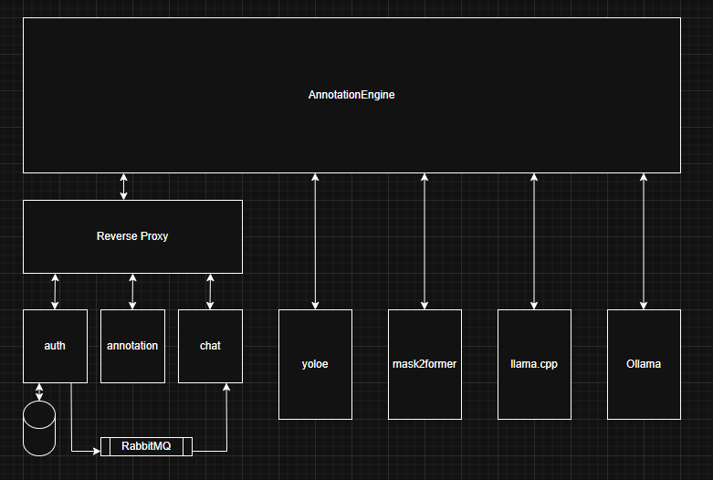
Arhitectura
1
Frontend desktop
Python + PyQt — canvas, toolbar si panouri. Workers locali pentru operatii asincrone.
2
AI local
YOLOE (AutoSeg), Mask2Former (AutoMask), chatbot prin Ollama / llama.cpp.
3
Backend colaborativ
Spring Boot — auth, chat, annotation. REST + WebSocket/STOMP. RabbitMQ, PostgreSQL, Docker.
Notes:
Arhitectura este impartita in trei zone. Prima este aplicatia desktop, facuta in Python si PyQt, unde utilizatorul interactioneaza efectiv cu imaginile. A doua zona este AI-ul local: procesele externe ruleaza separat, astfel incat interfata sa ramana responsiva. A treia zona este backend-ul colaborativ, bazat pe servicii Spring Boot. El gestioneaza autentificarea, chatul si sincronizarea adnotarilor prin WebSocket si STOMP.

Slide 6
Evaluare
Client PyQt
Backend Spring Boot
Scenarii manuale pentru desenare, selectie si editare.
Testare setari persistente, export si import adnotari.
Validare flux AutoSeg si AutoMask end-to-end.
Teste JUnit pentru serviciile principale.
Scenarii de integrare pentru auth, chat si colaborare.
Verificari Postman pentru endpoint-uri REST.
Criterii urmarite: corectitudine, sincronizare, robustete si export fara pierderi de date.
Notes:
Evaluarea a combinat mai multe tipuri de verificare. Pentru client, multe lucruri tin de interactiuni vizuale, deci am folosit scenarii manuale: desenare, selectie, editare, setari si export. Pentru backend, validarea este mai tehnica: exista teste JUnit pentru servicii, scenarii de integrare si verificari prin Postman pentru endpoint-uri. Am urmarit ca autentificarea, chatul, sincronizarea si exportul sa functioneze coerent end-to-end.

Slide 7
Concluzii
Proiectul integreaza adnotarea manuala, asistenta AI si colaborarea intr-un singur tool.
Fluxul este human-in-the-loop: utilizatorul pastreaza controlul asupra rezultatului final.
Arhitectura modulara permite integrarea de modele noi fara restructurare majora.
Exportul in JSON, COCO si YOLO face rezultatele direct utilizabile pentru antrenare ML.
Thank you!
Notes:
In concluzie, proiectul trateaza o problema practica din pregatirea dataset-urilor vizuale. Contributia principala este integrarea intr-un singur tool a adnotarii manuale, asistentei AI si colaborarii. AI-ul nu inlocuieste utilizatorul, ci reduce timpul pentru pasii repetitivi. Pe viitor, aplicatia poate fi extinsa cu modele noi, persistenta mai avansata pentru proiecte si evaluari comparative mai detaliate.

